Slide 1

Apresentação prévia dos projetos

Slide 2
Sistema de informatização de documentos em processos corporativos
O sistema pretende aperfeiçoar o processo de arquivamento de documentos corporativos, evitando perda de informação e morosidade no processo de análise e acompanhamento dentro dos processos internos e externos que envolvem a instituição

Slide 3
Objetivo Geral
O objetivo do software é administrar o cadastro de documentos, organizar e viabilizar de forma simples e dinâmica o histórico de documentação, a descrição e a situação que o documento se encontra.

Slide 4
Objetivos Específicos
Cadastrar e administrar informações sobre processos e documentos corporativos.
Cadastrar arquivos de texto e imagem.
Disponibilizar visualização resumida de situação.
Categorizar processos.
Caso necessário, informar localização física do documento.
Emitir relatórios de documentos.

Slide 5
Arquitetura
Linguagem Java EE
Estrutura MVC
MySQL – Apache
DAO
Interface WEB
Intranet

Slide 6
Ferramentas e Frameworks
Eclipse
Hibernate / Annotation
JSF – Construção de Interface
JasperServer – Relatórios PDF / XLS
Bootstrap – Design Responsivo (Modelo escolhido: Progressus)
Security – Componente de Segurança
Util – Componente Geral
GitHub – Versionamento
Astah Community – UML
Java JDK – Kit de desenvolvimento Java
JQuery – Biblioteca JavaScript

Slide 7
Segurança
Acesso por Login/Senha
Registro de LOG
Arquivos não poderão ser acessados via URL
Relatórios por departamento
Registro de prazo de guarda

Slide 8
Processamento das Imagens
Sistema armazenará um ou mais arquivos de digitalização para cada documento
Formato PDF ou JPG
Arquivos serão copiados para um único diretório no sistema
Tamanho máximo:50 MB
Re-indexação das imagens diariamente após 18:00
Transmissão via FTP ou HTTP

Slide 9
Regras para renomear arquivos
Nome do arquivo será o título do registro.
Todas os caracteres especiais serão substituídos pelas letras do alfabeto
Todos espaços serão substituídos por “_”
Nome do arquivo terá no mínimo 3 caracteres
Serão colocados seis dígitos na frente do nome considerando o ID do documento no sistema
O nome do arquivo terá no mínimo 9 caracteres no final e no máximo 32
Ex:
Titulo: Comprovante de votação
Código no sistema: 54
Nome do arquivo: 000054Comprovante_de_votacao.jpg

Slide 10
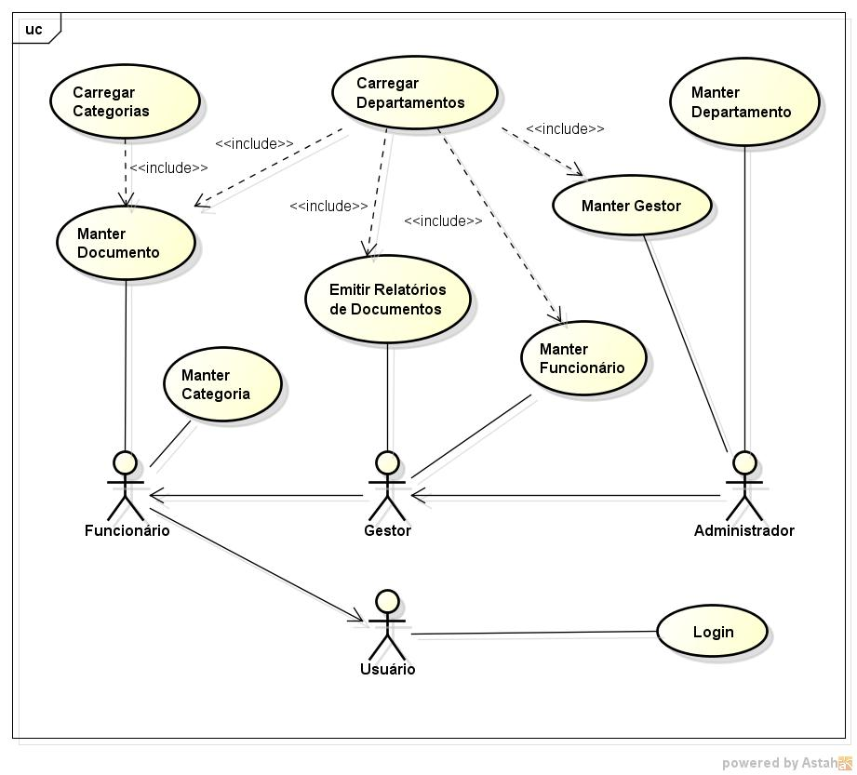
Casos de Uso

Slide 11
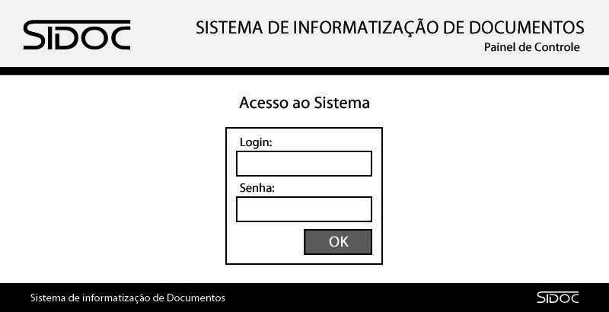
Protótipo
Tela de Login

Slide 12
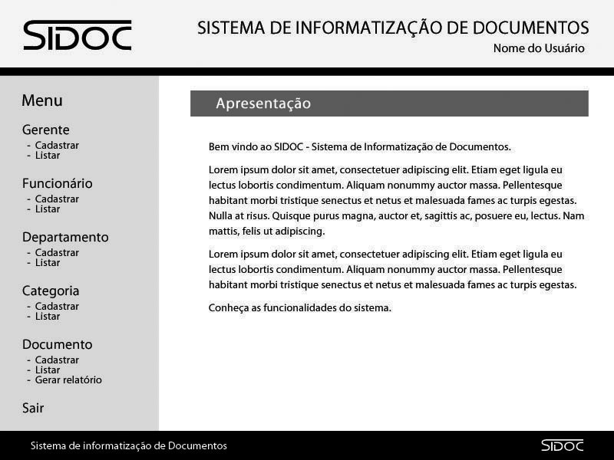
Protótipo
Tela de Apresentação

Slide 13
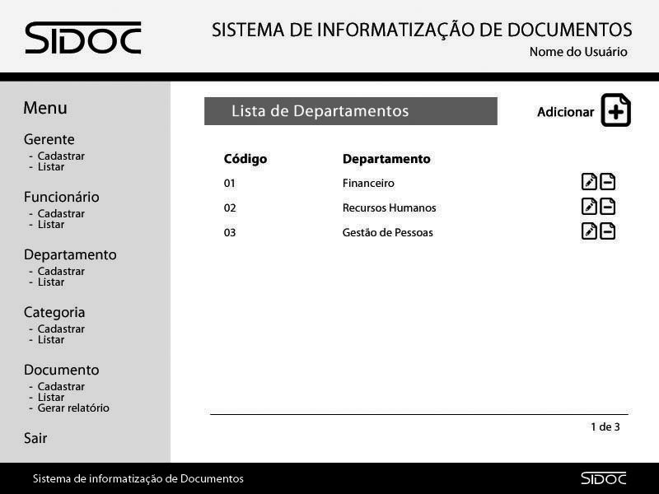
Protótipo
Lista de Departamentos dos Funcionários

Slide 14
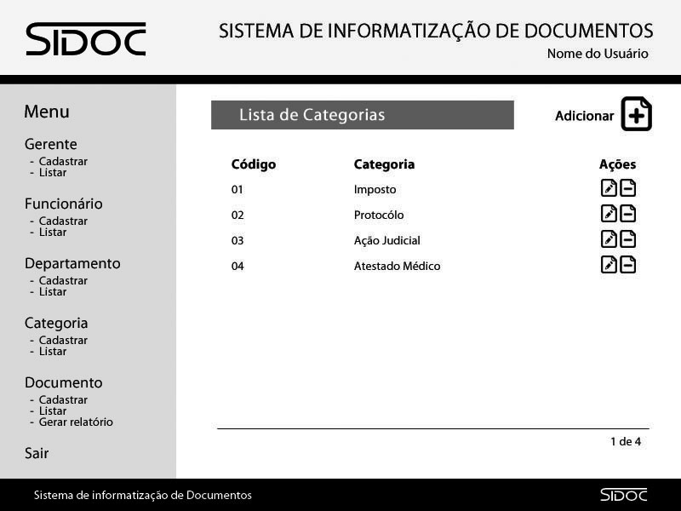
Protótipo
Lista de Categorias de Documentos

Slide 15
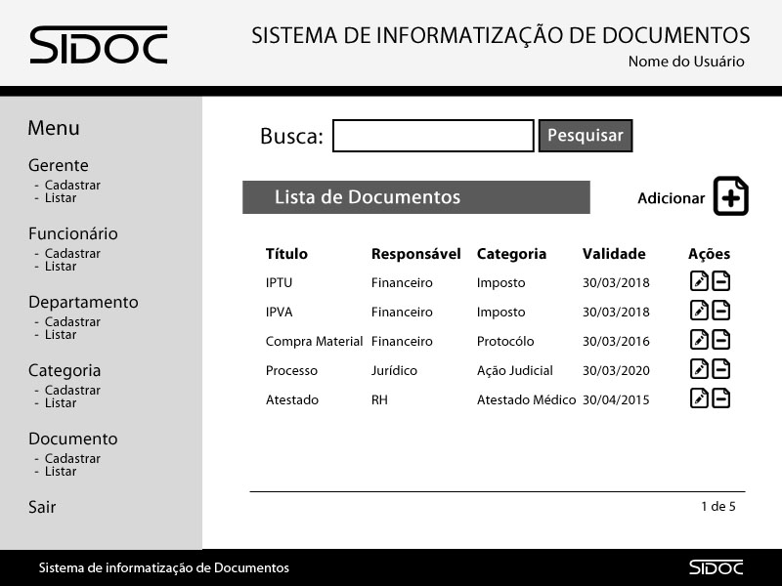
Protótipo
Lista de Documentos

Slide 16
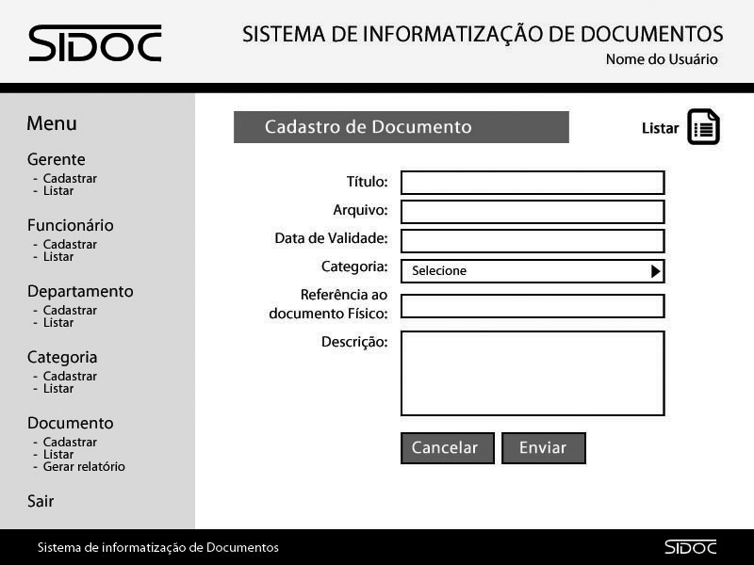
Protótipo
Lista de Tela Cadastrar/ Alterar Documentos

Slide 17
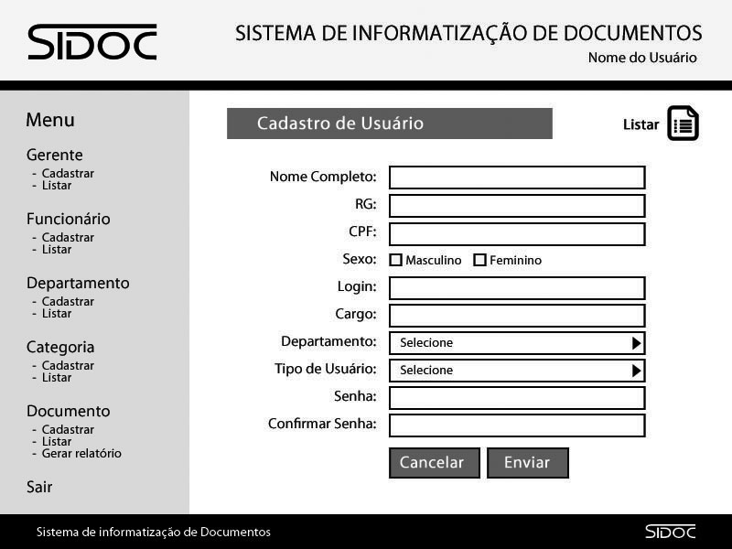
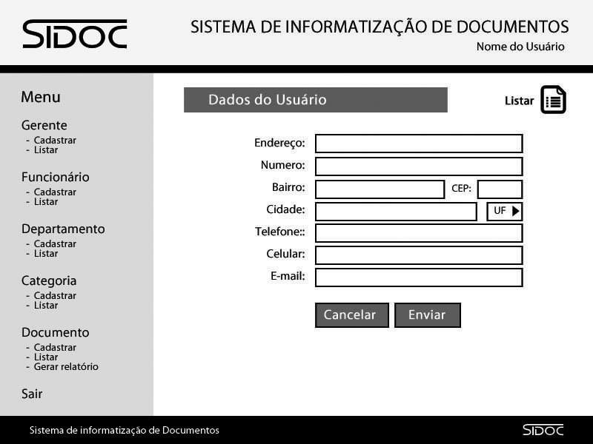
Protótipo
Tela Cadastrar/Alterar Usuário

Slide 18
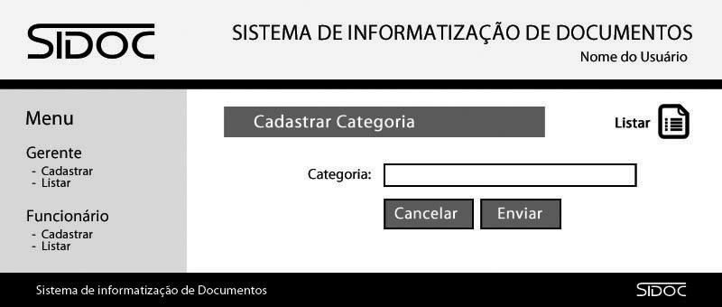
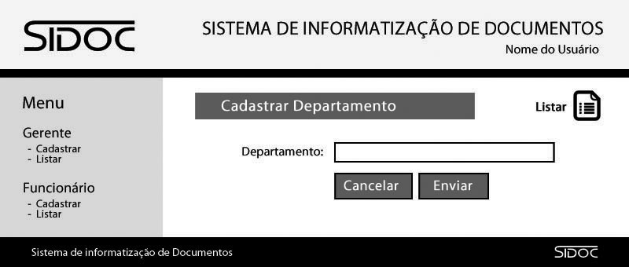
Protótipo
Cadastrar Categoria e Cadastrar Departamento

Slide 19
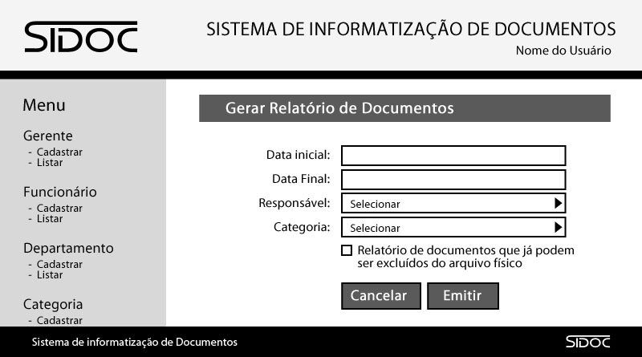
Protótipo
Emitir Relatório de Documentos

Slide 20
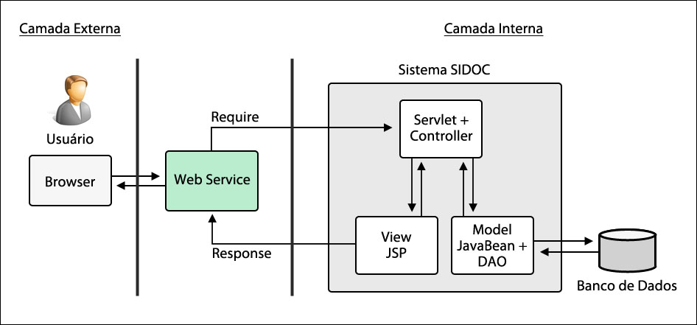
Visão Lógica

Slide 21
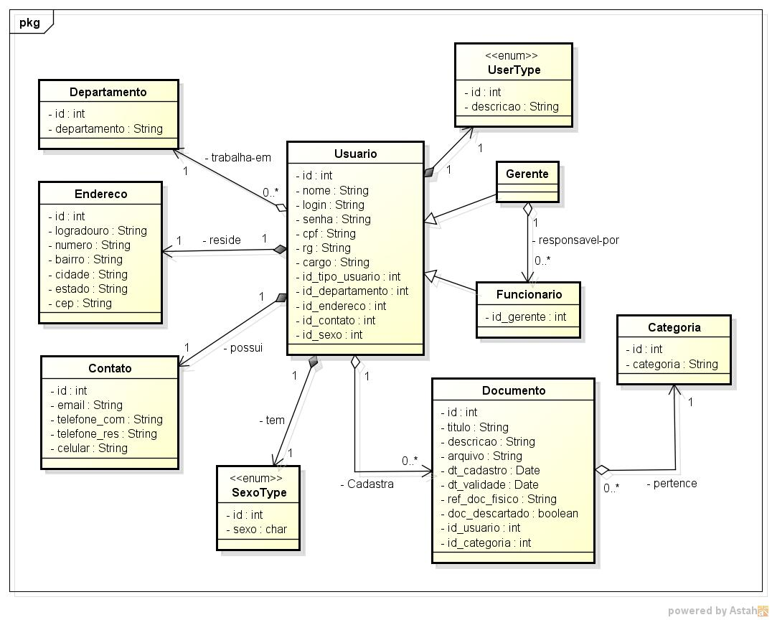
Diagrama de Entidades e Relacionamentos

Slide 22
Nomenclaturas
Nome da aplicação | sidoc_application
Pacotes | br.com.sidoc.rules | Contém as regras do negócio.
 | br.com.sidoc.controller | Camada de controle da aplicação.
 | br.com.sidoc.model.bean | Armazena as endtidades.
 | br.com.sidoc.model.dao | Responsável pelo acesso ao banco de dados.
 | br.com.sidoc.common | Contém as classes de suporte e comuns.
Usuários e Permissões
Usuários | Tipo | Portal | Acesso
Administrador | Tecnologia da Informação | Sistema Corporativo | Interno
Gerente | Gerente do Departamento | Sistema Corporativo | Interno
Funcionário | Analistas do Departamento | Sistema Corporativo | Interno

Slide 23
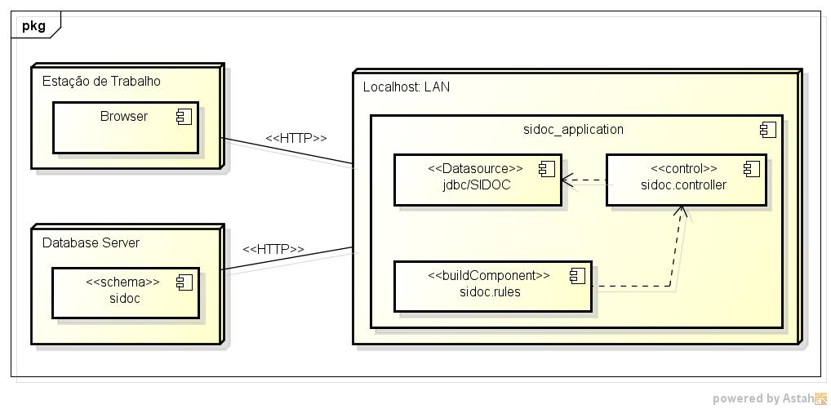
Visão de Implantação

Slide 24
Tamanho e Desempenho
Utilização do sistema inicialmente é inferior a 50 divididas em 3 departamentos
Pico de 100 usuários simultaneos

Slide 25
Fim
André Luiz dos Santos
Douglas Alexandre da Silva

